Slide 1



Об основных направлениях работы Общероссийской общественно-государственной детско-юношеской организации
«Российское движение школьников»
Л.О.Сулима,
заместитель министра
образования и науки
Республики Татарстан

Slide 2

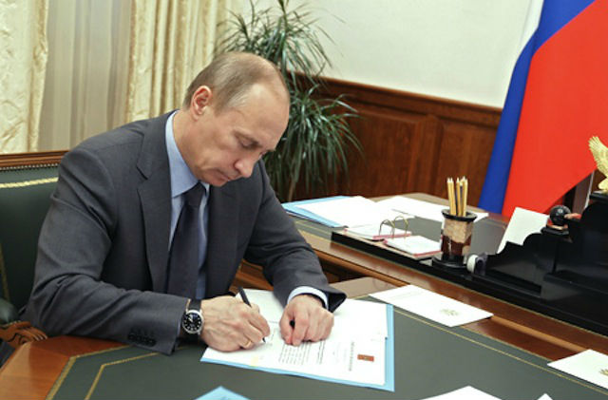
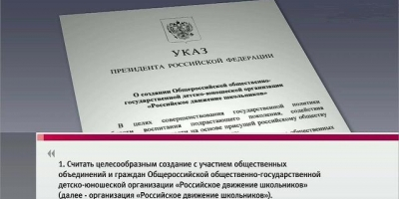
29 октября 2015 года подписан Указ №536 «О создании
Общероссийской общественно-государственной
детско-юношеской организации
«Российское движение школьников»

Slide 3
Цели организации
– совершенствование государственной политики в области воспитания подрастающего поколения
– содействие формированию личности на основе присущей российскому обществу системы ценностей

Slide 4
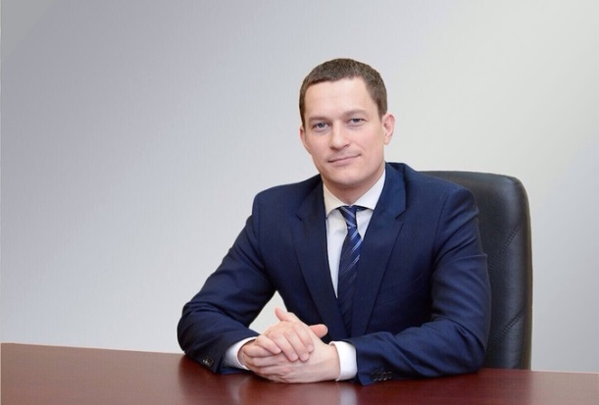
Учредители от имени Российской Федерации
Федеральное агентство
по делам молодежи
Сергей Валерьевич Поспелов,
Руководитель

Slide 5
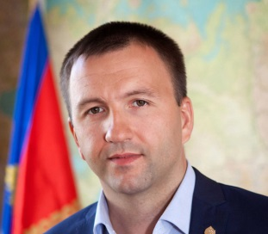
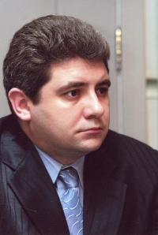
Учредители - общественные организации
Красноруцкий
Павел Павлович
Российский союз молодежи
Гусев
Алексей Владимирович,
Национальная
родительская ассоциация

Slide 6
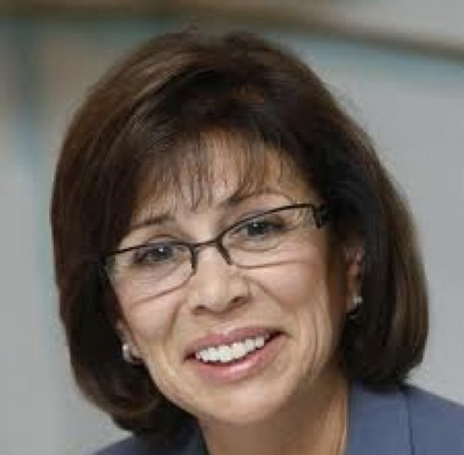
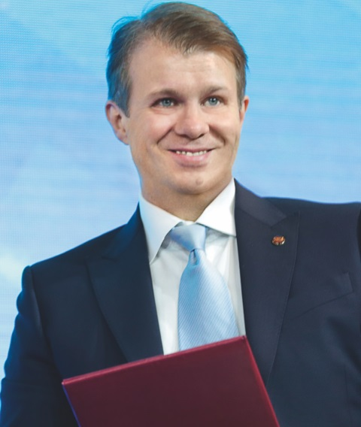
Учредители - общественные организации
Роднина
Ирина Константиновна
Всероссийская федерация школьного спорта
Савелов
Артур Размикович
Совет проректоров по воспитательной работе образовательных организаций высшего образования России

Slide 7
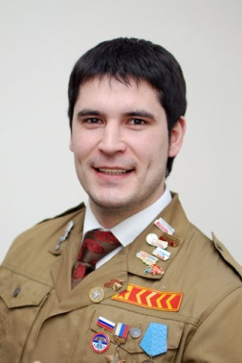
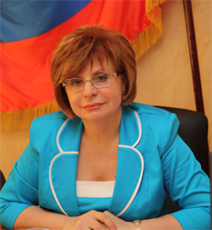
Учредители - общественные организации
Киселев
Михаил Сергеевич
Российские студенческие отряды
Иванова
Валентина Николаевна
Общественная
организация «Всероссийское
педагогическое собрание»

Slide 8
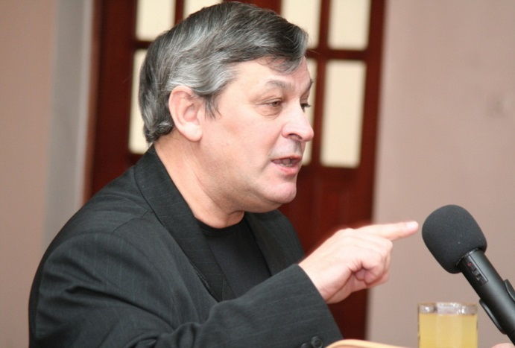
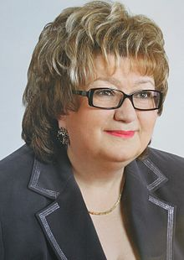
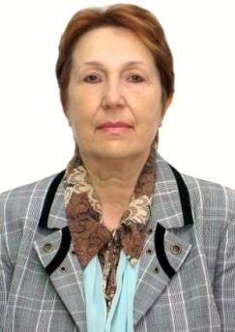
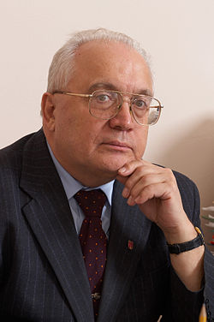
Учредители - физические лица
Волохов
Алексей Васильевич
председатель Международного
Союза пионерских организаций –
Федерации детских организаций
Пильдес
Майя Борисовна
Директор «Академической гимназии №56», член общественного совета при Минобрнауки РФ, Народный учитель РФ
Громова
Галина Герасимовна
Заслуженный учитель РФ, Герой труда РФ
Садовничий
Виктор Антонович
ректор МГУ им. М.В. Ломоносова

Slide 9
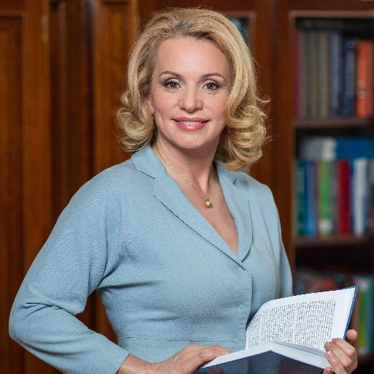
Координатор
Российского движения школьников
Министерство образования и науки РФ
Tретьяк Наталья Владимировна
Первый заместитель министра

Slide 10
29 марта 2016 года состоялось Учредительное собрание
Общероссийской
общественно-государственной
детско-юношеской организации
«Российское движение школьников»
Принят устав Организации.

Slide 11
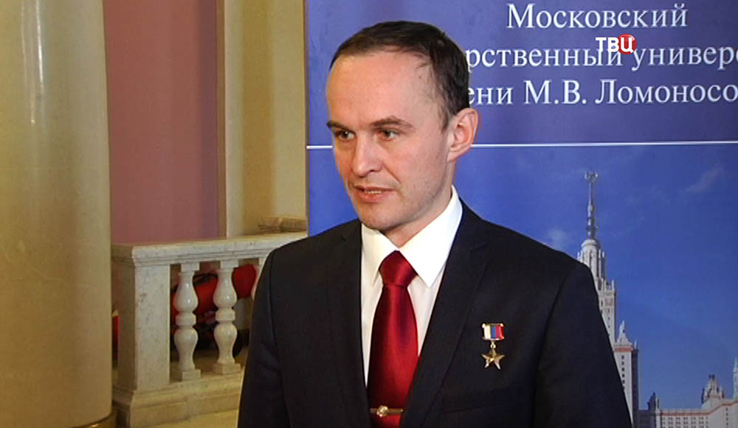
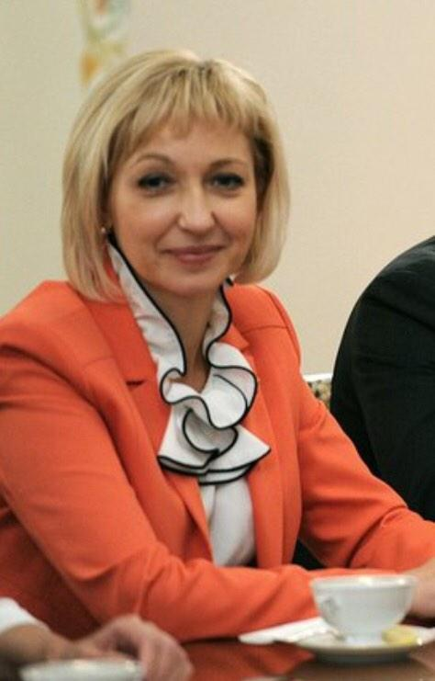
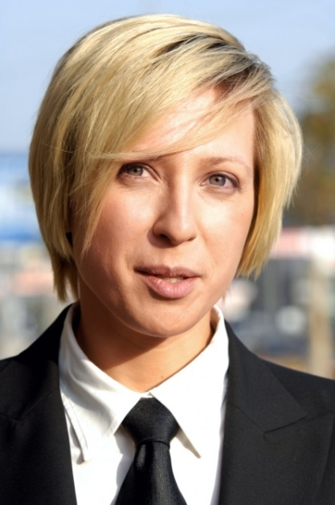
Руководящий состав
Российского движения школьников
ПРЕДСЕДАТЕЛЬ
Сергей Николаевич Рязанский
Герой Российской Федерации
лётчик-космонавт
СОПРЕДСЕДАТЕЛЬ
Яна Алексеевна Чурикова
Российская телеведущая,
журналист, автор
СОПРЕДСЕДАТЕЛЬ
Алла Николаевна Головенькина
«Учитель года России – 2014»

Slide 12
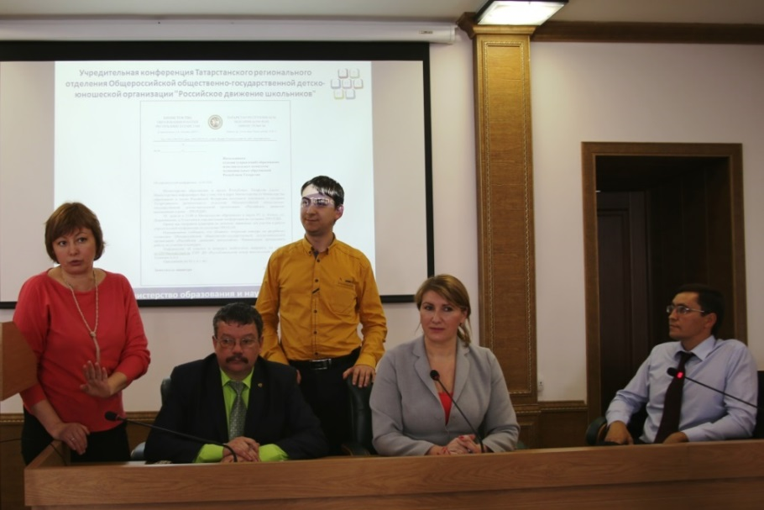
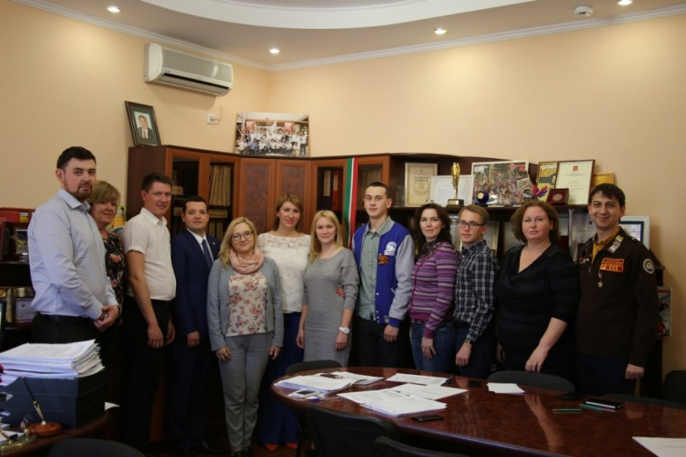
18 апреля 2016 года
состоялась учредительная конференция
Татарстанского регионального отделения РДШ

Slide 13


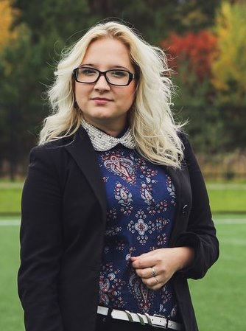

Председатель Татарстанского регионального отделения Общероссийской общественно-государственной детско-юношеской организации «Российское движение школьников»
ЕКАТЕРИНА
ИГОРЕВНА
СОГРИНА
Директор РОО
«Совет детских организаций
Республики Татарстан»

Slide 14
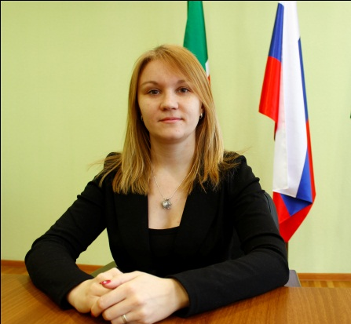
Региональный координатор ФГБУ «Детско-юношеский центр» «Татарстанское региональное отделение "Российское движение школьников»
ДАРЬЯ ГЕННАДЬЕВНА
ПРОНИНА
Педагог дополнительного образования
МБУ ДОД «Центр детского творчества
«Детская академия Советского района г. Казань»

Slide 15












Партнеры регионального отделения
Российского движения школьников

Slide 16
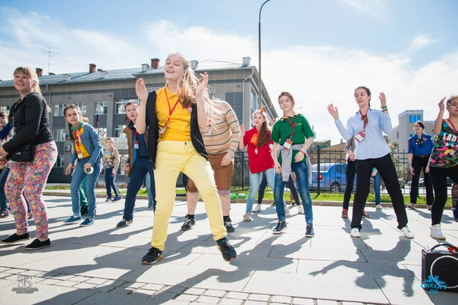
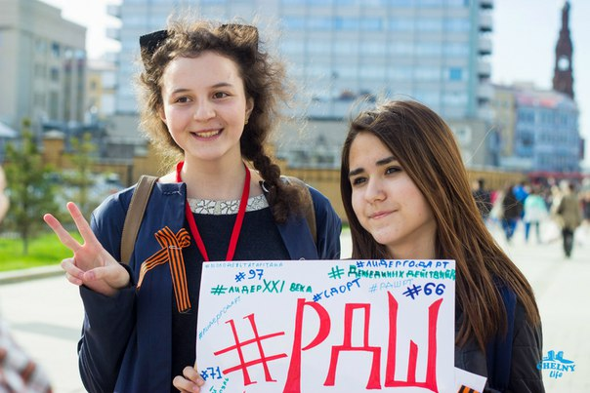
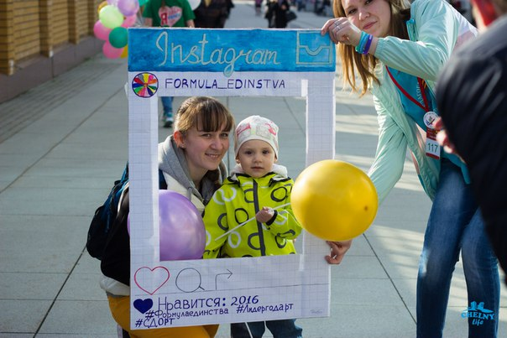
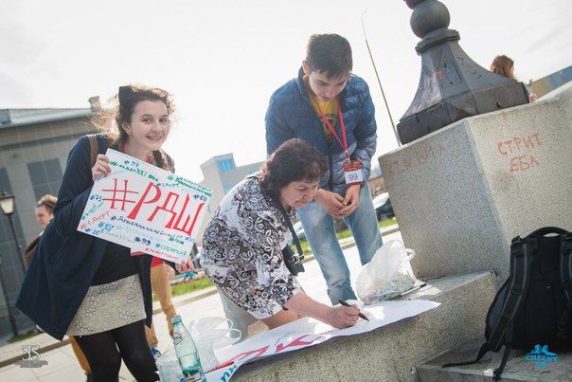
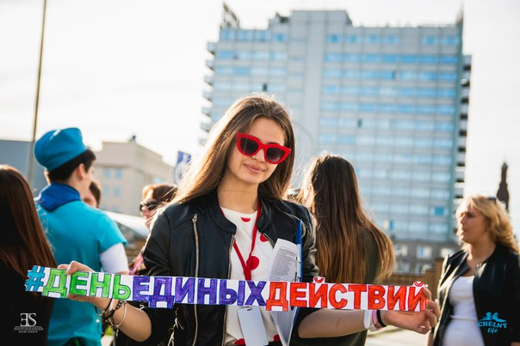
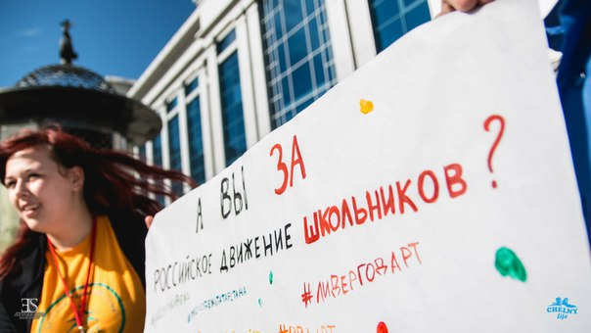
Акции в поддержку
Российского движения школьников с 18 апреля по 15 мая 2016 года

Slide 17

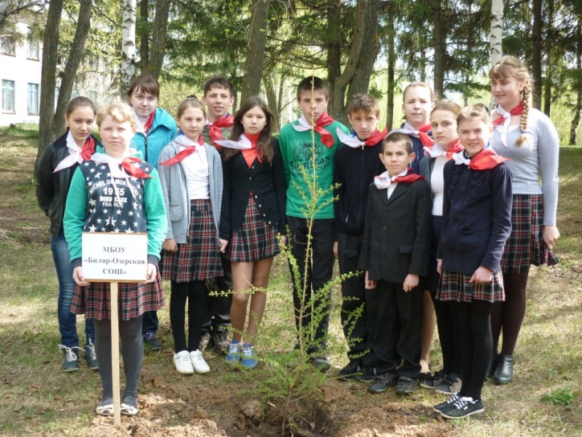
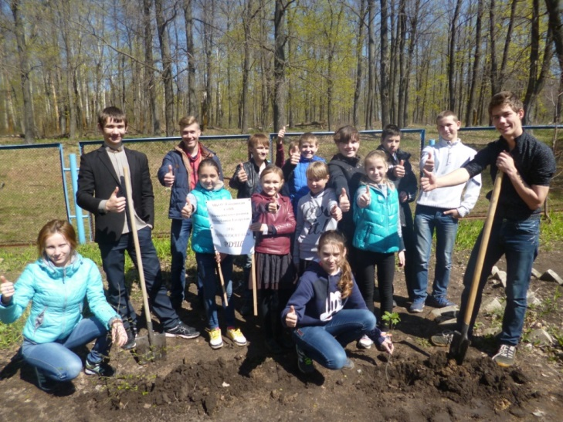
29 апреля 2016 г. в 13.00 в каждой образовательной организации Республики Татарстан состоялась акция «Дерево дружбы» в поддержку РДШРТ

Slide 18
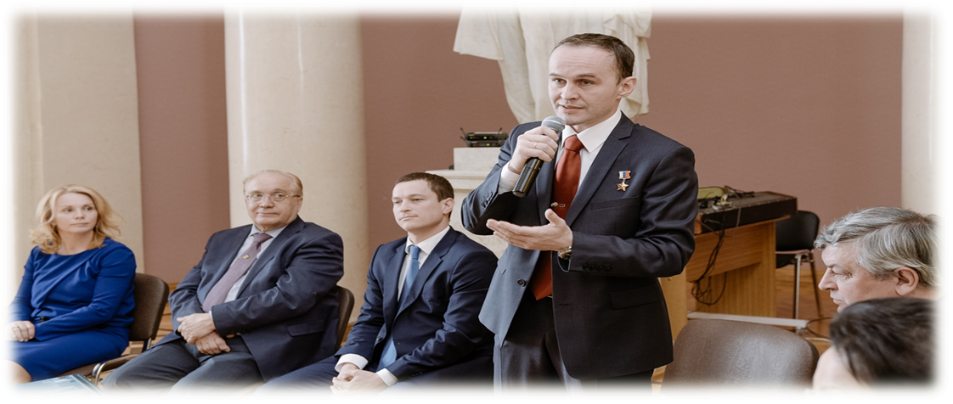
I съезд Российского движения школьников г. Москва, 18-19 мая 2016 года

Slide 19
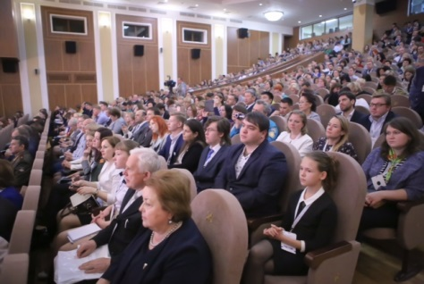
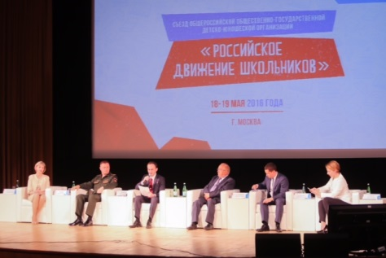
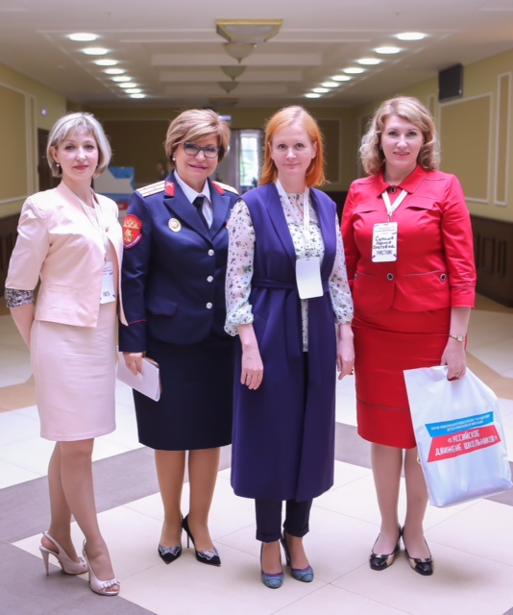
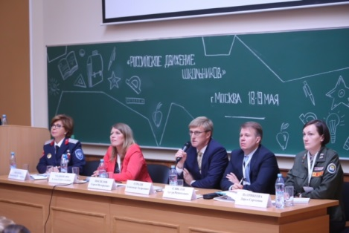
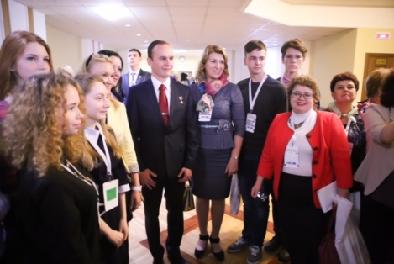
I съезд Российского движения школьников г. Москва, 18-19 мая 2016 года

Slide 20






Символика Российского движения школьников

Slide 21

Основные направления работы
«Российского движения школьников»
1) «Личностное развитие школьника»
2) «Гражданский активизм»
3) «Военно-патриотическое направление» - активизация патриотического и военно-патриотического воспитания, в том числе развитие движения «ЮНАРМИЯ»
4) «Информационно-медийное направление»

Slide 22
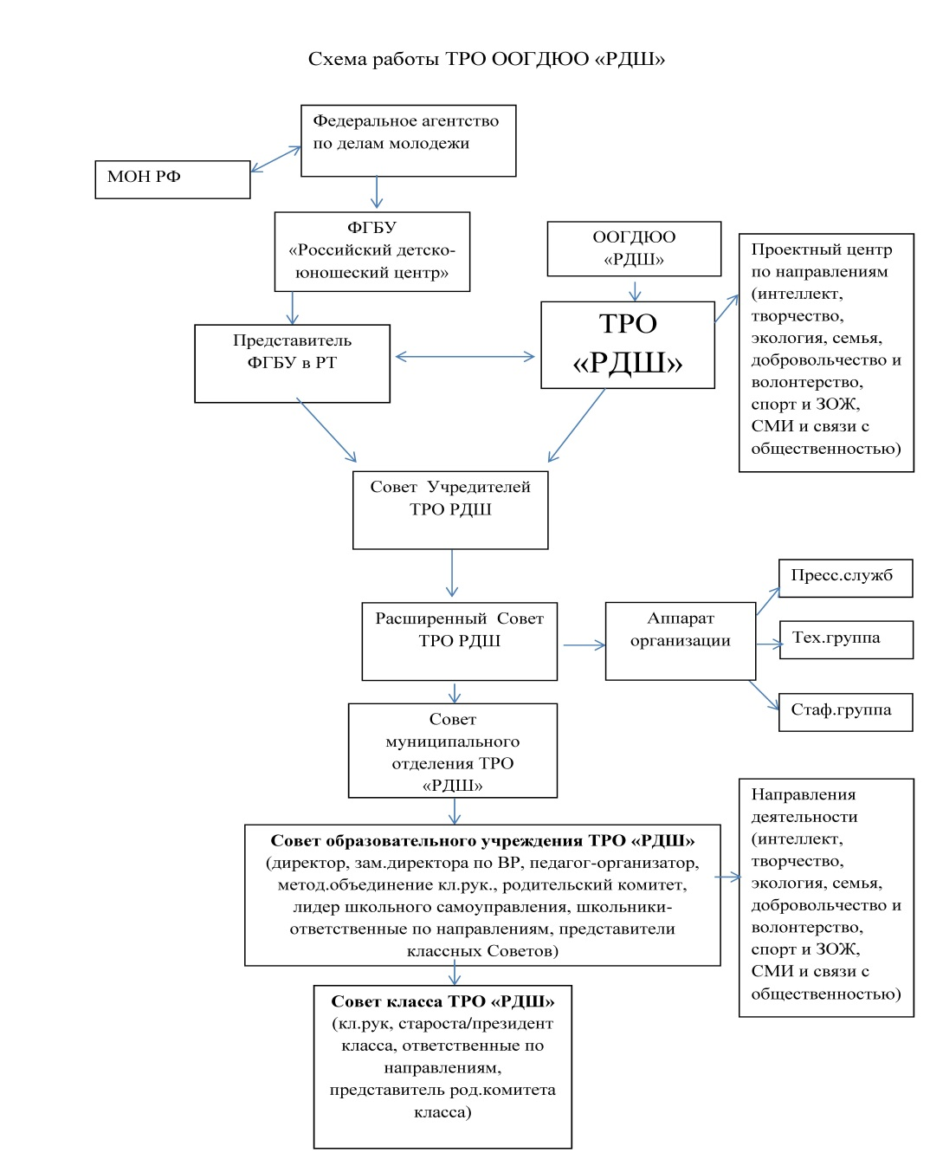
Проект первичной ячейки
Российского движения школьников
Определена одна пилотная школа в каждом муниципальном районе – всего 50 школ
Работа по направлениям деятельности
Работа по направлениям
деятельности

Slide 23
Пилотные школы в муниципальных образованиях
МО | Образовательная организация
Арский | Нижнеметескинская СОШ
Апастовский | Апастовская СОШ с углубленным изучением отдельных предметов
Аксубаевский | Аксубаевская СОШ №3
Азнакаевский | СОШ №1 города Азнакаево
Алексеевский | Алексеевская СОШ №2 с углубленным изучением отдельных предметов
Актанышский | Актанышская основная общеобразовательная школа №1

Slide 24
Пилотные школы в муниципальных образованиях
МО | Образовательная организация
Атнинский | Большеатнинская СОШ
Алькеевский | Базарно-Матакская СОШ
Агрызский | Бимская средняя общеобразовательная школа
Балтасинский | Балтасинская гимназия
Буинский | Киятская средняя общеобразовательная школа
Верхнеуслонский | Верхнеуслонская СОШ
Высокогорский | Чепчуговская СОШ
Дрожжановский | Алешкин-Саплыкская СОШ

Slide 25
Пилотные школы в муниципальных образованиях
МО | Образовательная организация
Муслюмоский | Муслюмовский лицей
Новошешминский | Новошешминская СОШ
Камско-Устьинский | Теньковская СОШ
Кукморский | СОШ № 4
Кайбицкий | Федоровская СОШ им. Е.Г. Тутаева
Сабинский | Шеморданский лицей
Сармановский | Сармановская гимназия №1
Рыбно-Слободский | Рыбно-Слободская гимназия №1

Slide 26
Пилотные школы в муниципальных образованиях
МО | Образовательная организация
Пестречинский | Ленино - Кокушкинская СОШ
Спасский | Болгарская СОШ №1
Тюлячинский | Тюлячинская СОШ
Тукаевский | Бетькинская общеобразовательная школа
Черемшанский | Черемшанская СОШ№1 им. П.С. Курасанова
Ютазинский | Ютазинская СОШ

Slide 27
Пилотные школы в муниципальных образованиях
МО | Образовательная организация
г. Альметьевск | СОШ №10 г. Альметьевска
г. Бугульма | Гимназия № 7
г. Бавлы | Средняя общеобразовательная школа № 6
г. Елабуга | СОШ №9 с углубленным изучением отдельных предметов
г. Зеленодольск | Лицей №9 им. А.С. Пушкина
г. Заинск | Заинская СОШ № 1
г. Нурлат | СОШ № 2
г. Лаишево | Лаишевская СОШ № 2

Slide 28
Пилотные школы в муниципальных образованиях
МО | Образовательная организация
г. Казань, Кировский район | Гимназия 152
г. Казань, Вахитовский район | Школа № 12
г. Казань, Приволжский район | Школа № 35
г. Казань, Авиастроительный район | Школа №147
г. Казань, Московский район | Школа №120 с углубленным изучением отдельных предметов
г. Казань, Советский район | Гимназия №8
г. Казань, Ново-Савиновский район | Гимназия №7

Slide 29
Пилотные школы в муниципальных образованиях
МО | Образовательная организация
г. Тетюши | Тетюшская СОШ №1 имени Героя Советского Союза Ханжина П.С.
г. Лениногорск | Средняя общеобразовательная школа №2
г. Мензелинск | Гимназия г. Мензелинск
г. Мамадыш | Средняя общеобразовательная школа №3 г. Мамадыш
г. Набережные Челны | СОШ №35 с углубленным изучением отдельных предметов
г. Нижнекамск | Гимназия № 22
г. Чистополь | СОШ №16

Slide 30
Проект структуры регионального отделения

Slide 31









Мероприятия регионального отделения
Семинары и обсуждения
Центр школьных инициатив
Онлайн-журнал
«Школьники Татарстана»

Slide 32
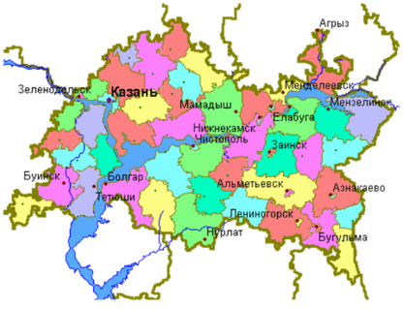





Мероприятия регионального отделения
Краеведческие игры,
проекты
Детский фестиваль кино
«Свежий ветер»

Slide 33






Мероприятия регионального отделения
Единый день выборов
Школьный этно-фестиваль

Slide 34
СПАСИБО ЗА ВНИМАНИЕ!

